Slide 1
بِسْمِ اللهِ الرَّحْمٰنِ الرَّحِيْمِ
أهلا وسهلا مرحبا بكم
السَّلَامُ عَلَيْكُمْ وَرَحْمَةُ اللهِ وَبَرَكَاتُهُ

Slide 2
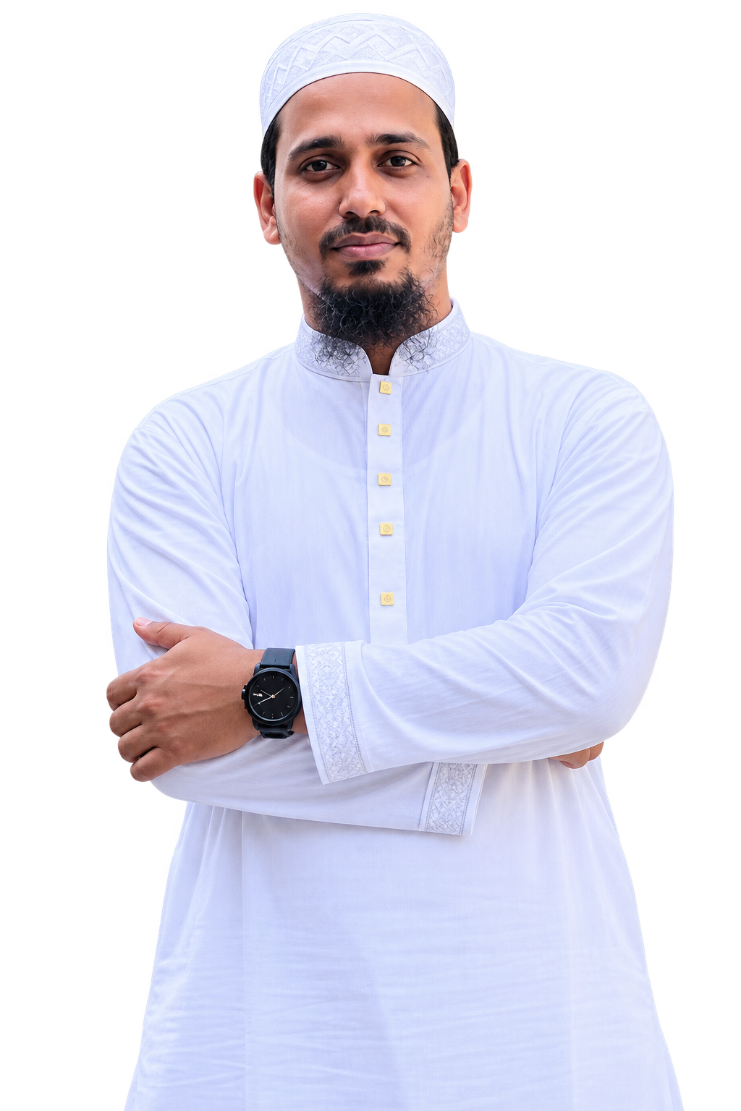
محمد سيف الإسلام
محاضر اللغة العربية
المدرسة للبنات للعالم بمتابنغا
غزاريا-مونشي غنز

Slide 3
আরবি বাক্য অনুশীলন
অশুদ্ধ থেকে শুদ্ধ
Arabic Sentence Practice

Slide 4
1
বাক্য 1
إنما هند قائم

Slide 5
2
বাক্য 2
إنما هند قائمة

Slide 6
3
বাক্য 3
إن الرجل قائما

Slide 7
4
বাক্য 4
إن الرجل قائم

Slide 8
5
বাক্য 5
خالد ذي ثروة

Slide 9
6
বাক্য 6
خالد ذو ثروة

Slide 10
7
বাক্য 7
رأيت أحدي عشر كوكبا

Slide 11
8
বাক্য 8
رأيت أحد عشر كوكبا

Slide 12
9
বাক্য 9
العلماء وارث الأنبياء

Slide 13
10
বাক্য 10
العلماء ورثة الأنبياء

Slide 14
11
বাক্য 11
إنما زيدا قائم

Slide 15
12
বাক্য 12
إنما زيد قائم

Slide 16
13
বাক্য 13
ذهبوا الناس إلى المسجد

Slide 17
14
বাক্য 14
ذهب الناس إلى المسجد

Slide 18
15
বাক্য 15
كان الله عليم حكيم

Slide 19
16
বাক্য 16
كان الله عليما حكيما

Slide 20
17
বাক্য 17
رأيت أبو بكر

Slide 21
18
বাক্য 18
رأيت أبا بكر

Slide 22
19
বাক্য 19
رجل في الدار

Slide 23
20
বাক্য 20
في الدار رجل

Slide 24


